Slide 1
コミュニケーションボード〈災害用〉
さいがいよう
ゆび さ
指で差してください
な まえ
お名前は？
せいねんがっ ぴ たんじょう び
生年月日（誕生日）は？
ねん がつ にち う
［○○○○年○月○日生まれ］
おし
教えてください。
じゅうしょ
住所は？
ゆうびんばんごう
［ 〒 ○○○-○○○○
し く
○○市○○区○○…］
れんらくさき でん わ ばんごう ふぁっくすばんごう
連絡先（電話番号・FAX番号）は？
で ん わ
［TEL
ふぁっくす
［FAX
○○○-○○○-○○○○］
○○○-○○○-○○○○］
か ぞく かんけいしゃ れんらくさき でん わ ばんごう ふぁっくすばんごう
●ご家族や関係者の連絡先（電話番号・FAX番号）は？
で ん わ
［TEL
ふぁっくす
［FAX
○○○-○○○-○○○○］
○○○-○○○-○○○○］

Slide 2
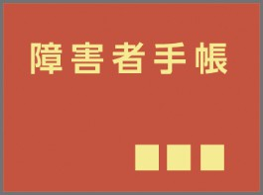
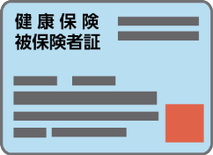
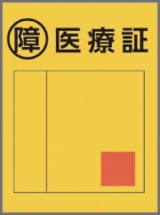
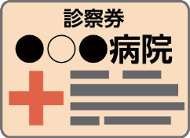
コミュニケーションボード〈災害用〉
さいがいよう
も
持っているものはありますか？
ゆび さ
指で差してください
しょうがいしゃてちょう
障害者手帳
ほ けんしょう
保険証
くすりてちょう
お薬手帳
しょうがいしゃいりょうしょう
障害者医療証
びょういん しんさつけん
病院の診察券
うんてんめんきょしょう
運転免許証
まいなんばーかーど
マイナンバーカード
み
見せてください。
いっしょ す か ぞく おし
一緒に住んでいる家族を教えてください。
父 ちち
夫 おっと
母 はは
妻 つま
あに
兄
おとうと
弟
あね
姉
いもうと
妹
そ ふ
祖父
そ ぼ た
祖母 その他
いっしょ す ひと
一緒に住んでいる人はみんないますか？
〇 はい
× いいえ
？ わからない
だれ い ら す と ゆび さ
●いないのは誰ですか？ イラストを指で差してください。
ひつよう ひと
たすけが必要な人はいますか？
〇 はい
× いいえ
？ わからない
だれ い ら す と ゆび さ
●それは誰ですか？ イラストを指で差してください。

Slide 3
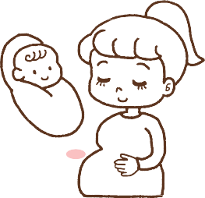
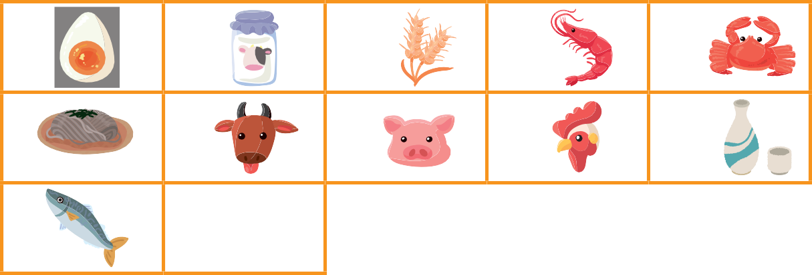
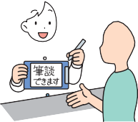
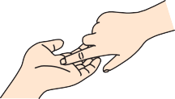
コミュニケーションボード〈災害用〉
さいがいよう
き
気をつけてほしいことはありますか？
じびょうなど
持病等がある
ゆび さ
指で差してください
こうけつあつ
高血圧
とうにょうびょう
糖尿病
しんぞうびょう
心臓病
かんえん
肝炎
のうそっちゅう
脳卒中
がん
てんかん
せいしんびょう
精神病
あ れ る ぎ ー
アレルギー
せいりちゅう
生理中
にんしんちゅう
妊娠中
た
その他
しょうがい
障害がある
にんしん にんしんなんしゅう め
妊娠している／妊娠何週目ですか？
 | しゅう |  | しゅう | しゅう | しゅう
0 | 10週 あ れ る ぎ | ー | 20週 | 30週 | 37週～
た
食べられないもの（アレルギー）がある
たまご
卵
ぎゅうにゅう
牛乳
こ むぎ
小麦
えび
かに
そば
うし
ぶた
とり
さけ
お酒
さかな
魚
ぴ ー な っ つ
ピーナッツ
た た
その他の食べもの
た
その他
しゅ わ つうやく
手話通訳を
き ぼう
希望します
ひつだん き ぼう
筆談を希望します
て も じ か
手のひらに文字を書いてください

Slide 4
コミュニケーションボード〈災害用〉
さいがいよう
ようけん なん
ご用件は何ですか？
ゆび さ
指で差してください
からだ ぐ あい わる
体の具合が悪い
体の具合についてさらにくわしく聞く場合は、 救急用 ・ 医療機関用コミュニケーションボードを併せて使用してください。
いたい
くるしい
ねつ
熱がある
き も わる
気持ちが悪い
めまいがする
かゆい
はいた
け が
ケガをした
し
○○が知りたい
さいがい じょうほう まわ じょうきょう
災害の情報や周りの状況
じ しん
地震
つ なみ
津波
か さい か じ
火災・火事
ど しゃくず
土砂崩れ
こうずい
洪水
し
お知らせ
た
その他
ひつだん
め も など
つか
筆談やメモ等にお使いください。

Slide 5
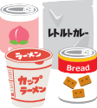
コミュニケーションボード〈災害用〉
さいがいよう
ようけん なん
ご用件は何ですか？
い
○○に行きたい
ゆび さ
指で差してください
と い れ トイレ | いえ 家 | ひなんじょ 避難所 | こ ん び に コンビニ | びょういん 病院
ぎんこう 銀行 | けいさつ 警察 | えき 駅 | た その他
○○がほしい•○○がしたい
た もの 食べ物 | の もの 飲み物 | くすり 薬 | も う ふ 毛布
ね 寝たい | やす 休みたい | じゅにゅう 授乳したい | けいたいでん わ 携帯電話を じゅうでん 充電したい | た その他
た
その他
ひつだん
め も など
つか
筆談やメモ等にお使いください。

Slide 6
1 | 2 | 3 | 4 | 5
6 | 7 | 8 | 9 | 10
11 | 12 | 0
ゆび さ
指で差してください
あ | か | さ | た | な | は | ま | や | ら | わ
い | き | し | ち | に | ひ | み |  | り
う | く | す | つ | ぬ | ふ | む | ゆ | る | を
え | け | せ | て | ね | へ | め |  | れ
お | こ | そ | と | の | ほ | も | よ | ろ | ん
ゃ | ゅ | ょ | っ | “ | ○ | ？ | 年 | 月 | 日
A | B | C | D | E | F | G | H | I | J
K | L | M | N | O | P | Q | R | S | T
U | V | W | X | Y | Z

